Slide 1
Edusprong studiedag 18 maart 2024 willem.willems@g-o.be

Slide 2
Inleiding
Context
Doelstellingen
Opzet
Uitwerking
Toekomst

Slide 3
Context
Edusprong II-project
Samenwerking van de 10 GO! CVO
Oktober 2022 – September 2024
Budget: 265.000 euro

Slide 4
Doelstellingen
Afstandsleren toegankelijk maken over centrumgrenzen heen
Expertisedeling
Afstemming en differentiatie aanbod
Visie:
In lijn met GO! Poolstervisie
Meerwaarde creëren door samenwerking

Slide 5
Opzet
Expertise Hubs
Charter online onderwijskwaliteit
GO! Academy-website

Slide 6
1. (Expertise) Hubs
8 hubs: AAV, Administratie, CMA, ICT en Admin, ICT Programmeren, NT2 en Talen
Deelnemers uit de verschillende centra
Doelen: expertise delen, afstemming, samenwerking
Insteek:
meerwaarde creëren door te kijken naar noden en opportuniteiten binnen hub
met respect voor autonomie centrum
Output:
deelnemers inspireren/laten kennismaken met werkwijze/aanpak/materiaal van collega’s
samenwerken aan lesmateriaal/kaders voor kwalitatief online onderwijs
voorstellen/suggesties/adviezen formuleren voor directeurs rond opportuniteiten voor centrumoverstijgende samenwerking aanbod

Slide 7
1. Voorbeelden output Hubs
Disseminatie presentaties over manier waarop deelnemers afstandsonderwijs concreet aanpakken => olievlek creëren rond goede praktijken en uitwisselen ervaringen
Leveren van input voor de oriënteringsmodule GO! Academy-website
Een aantal thematische lesstructuren voor Breakthrough taalcursus op basis van een sjabloon
Conceptfase: voorstel partnerscholen administratieve stagemodule

Slide 8
2. Charter online onderwijskwaliteit
Met een aantal experten uit de centra hebben we gewerkt aan een charter waarin de minimale kwaliteitseisen voor een cursus in afstandsonderwijs staan vermeld.
Engagement van de centra om in te zetten op een kwalitatief aanbod.
Eerste versie/aanzet is momenteel verspreid om feedback te ontvangen.
Doel: ondertekenen charter tijdens publieke lancering GO! Academy-website.

Slide 9
3. GO! Academy-website
Een website met een breed, gevarieerd en gepersonaliseerd aanbod voor iedereen die flexibel online wil leren en zich hiervoor wil inschrijven => Informeren – Oriënteren – Inschrijven
Vlaanderenbrede ontsluiting van GO!-aanbod in min. 75% afstandsonderwijs
‘Webshop’
Oriënteringsmodule
Laagdrempelige, online inschrijving (waar mogelijk)

Slide 10
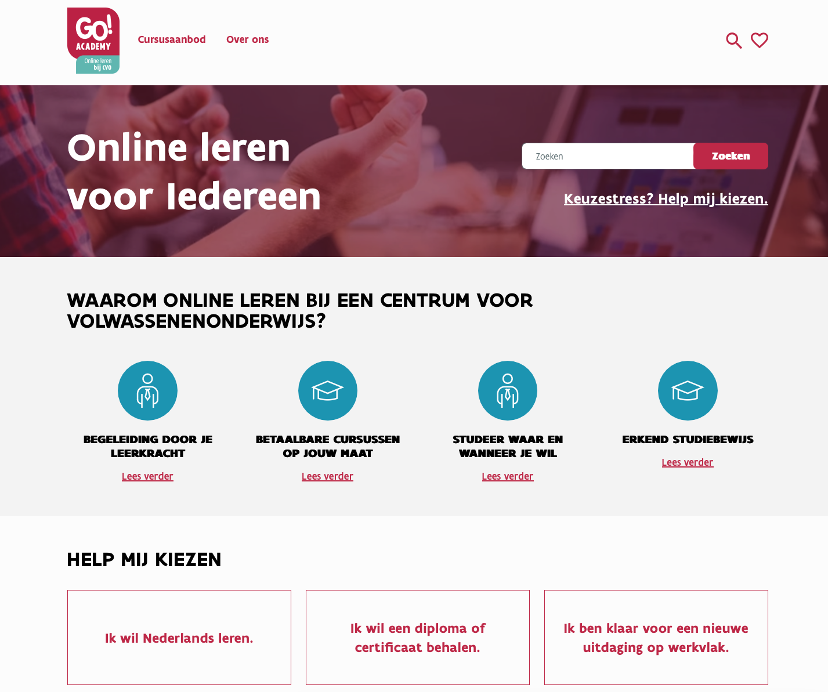

Slide 11
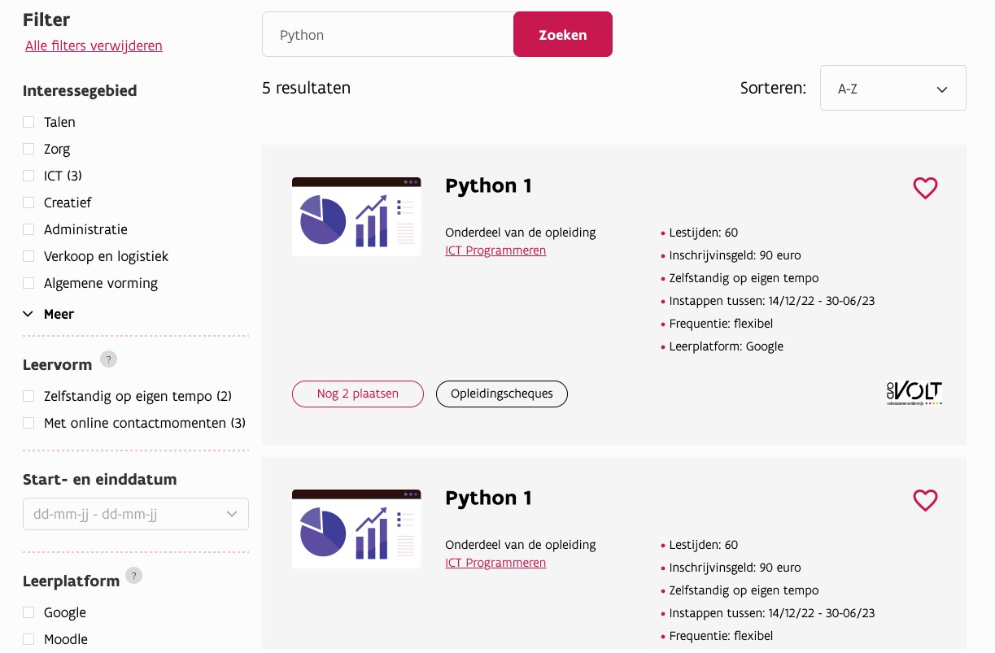

Slide 12
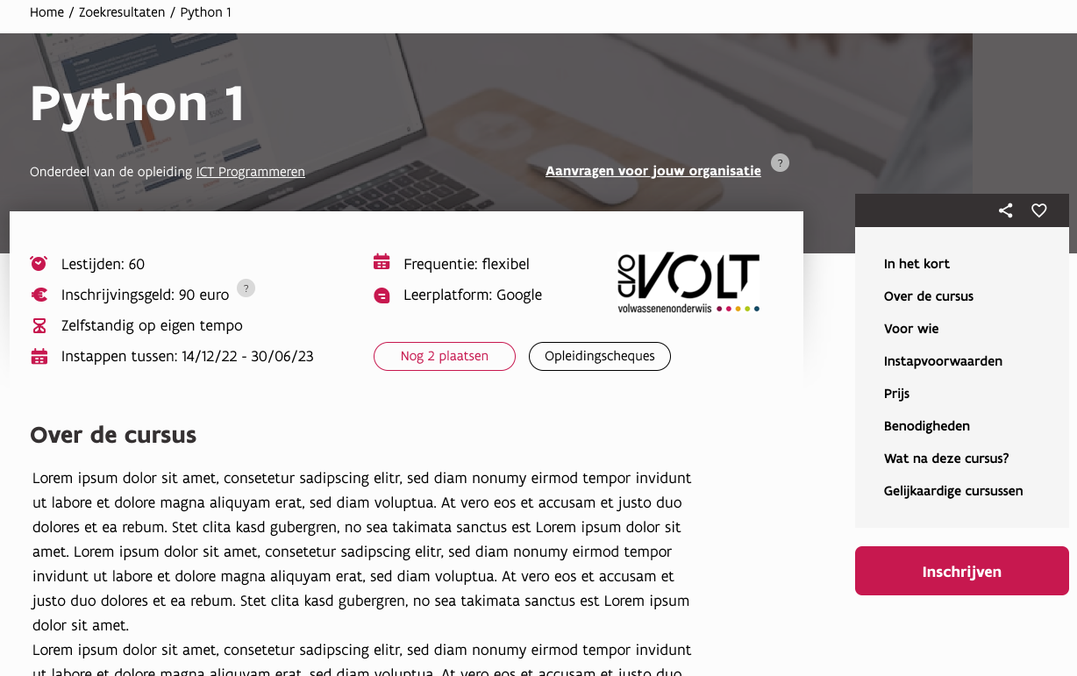

Slide 13
3. GO! Academy-website: duurzaamheid
Datatoevoer rechtstreeks vanuit administratieve softwarepakketten en openbare databanken
Geautomatiseerd waar mogelijk => minimaliseren administratieve taaklast
Dataverwerking en -connectiviteit in GO!-beheer via duurzaam en veilig GO! Dataplatform => veel analysemogelijkheden
Websiteleverancier met community spirit > uitbreidingsmogelijkheden inbegrepen

Slide 14
3. GO! Academy-website: communicatie
Opzet communicatiecampagne
Moedercampagne + interne communicatie
Zoekmachineadvertenties (pull): 1 jaar
Sociale mediacampagne (push): 3 weken
Slogan: ‘Online leren, offline groeien’ => het ‘GO! Academy-effect’

Slide 17
3. GO! Academy-website: timing
www.goacademy.be => nog niet actief
Publieke lancering: 29 mei 2024
Start zoekmachineadvertenties (1 jaar)
Start sociale mediacampagne: nog te bepalen

Slide 18
GO! Academy: toekomst
Veel potentieel, maar beperkte middelen
Resultaten na een schooljaar analyseren
Ondanks de duurzame infrastructuur
Maintenance costs website
Kosten communicatie
Kosten uitbreiding/aanpassingen website
Hubstructuur: we bekijken momenteel wat de beste optie is om deze netwerken in te kantelen in proceswerking (vb. in Professionele Leergemeenschappen van de PBD-GO!)

Slide 19
Bedankt voor uw aandacht! willem.willems@g-o.be

